Slide 1
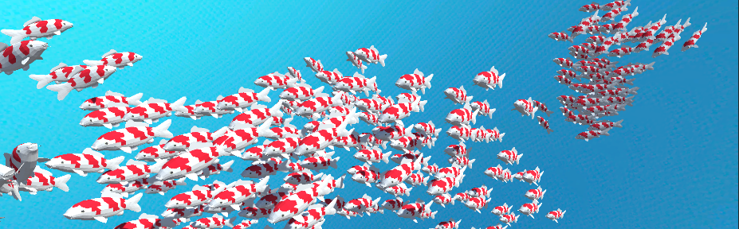
ゲームの目的
ジェスチャで魚たちを美しく泳がせよう！
美しさのポイントは...
・群れ行動
・元気 / スピード

Slide 2



美しく泳がせるとスコア上昇!
スコアゲージ
ステータス
点灯中はスコアが
早く上昇するよ
消灯中はスコアの上昇が遅くなるよ

Slide 3




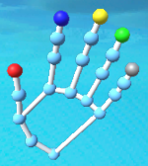
基本操作
PCカメラ
右ドラッグで
視点変更
ゲージが溜ったら
マウス左押しながら
ジェスチャ入力

Slide 4

天敵を召喚して魚を群れさせろ！
群れ・元気
二つが点灯するよ
ジェスチャ：
左から右へ振り払う

Slide 5


元気が消えるとスピード落ちるよ
魚にえさをあげよう！
元気が点灯するよ
ジェスチャ：
豆まきするようにぱっと投げる

Slide 6
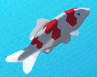
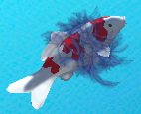
最後に…魚たちにはHPがあるよ
・えさをあげるとHPが全回復
・HPが無くなりかけると死のオーラが発生！早くえさをあげよう

Slide 7

ノルマ達成をめざそう！
ノルマポイント

